Slide 1

VARIABLES DE RIESGO DE COMPORTAMIENTO TRIBUTARIO
Departamento de Estrategias Fiscales
Intendencia de Fiscalización
Guatemala, Octubre 2021

Slide 2

Tipos de Variable
IVA General y Contribuyentes Especiales
- Devolución de C.F.
1
2
Pequeño Contribuyente
3
Contribuyentes Exentos

Slide 3

Perfil de Riesgo IVA General y Contribuyentes Especiales – Devolución de C.F.
* DEV. CF
1 | INCUMPLIMIENTO FORMAL DECLARACIONES *
2 | AJUSTES POR FISCALIZACION
3 | NIVEL CREDITO FISCAL ACUMULADO
4 | SANCIONES POR CIERRE
5 | CONVENIOS DE PAGO
6 | RELACIÓN VENTAS/COMPRAS *
7 | NIVEL AUTORIZACION DOC. FACT.
8 | ETAPA PENAL *
9 | NOETAPA ECONOMICO COACTIVO *
10 | CONTRIBUYENTE NO LOCALIZADO FISAT *
11 | CONTRIBUYENTE NO LOCALIZADO RTU *
12 | DCONTRIBUYENTE NO LOCALIZADO PRESENCIA FISCAL
13 | DIRECCION INVALIDA
14 | CARGA TRIBUTARIA
15 | MARGEN DE UTILIDAD BRUTA EN VENTAS
16 | MARGEN DE UTILIDAD NETA
17 | LIQENDEUDAMIENTO
18 | ISLIQUIDEZ
19 | ISR PAGADO SOBRE INGRESOS
20 | RAZON CAPITAL DE TRABAJO
21 | RELACIÓN CON PROVEEDORES *
22 | NIVEL DE REVISIÓN DE IMPORTACIONES EN ADUANAS -SELECTIVO- *
23 | RECTIFICACIÓN EN ADUANA *
24 | NIVEL SUBVALUACIÓN CIF. POR RECTIFICACIÓN
25 | SUSPENSIONES EN ADUANA
26 | AJUSTES POR DEV. CF IVA *
27 | DENEGATORIAS DEV. CF IVA *
28 | AMPAROS POR DEV. C F IVA *
29 | NIVEL DEV. CF OPTATIVO

Slide 4

Contribuyentes Inscritos en el Régimen de Pequeño Contribuyente
15 | Marca No localizado Presencia Fiscal (Variable de Marcas - No localizado P.F.)
16 | Marca Dirección Invalida (Variable de Marcas - Dirección Invalida)
17 | Suspensiones en Aduanas (Variables Aduaneras - Suspensiones en Aduanas)
18 | Nivel de sanciones por cierre (Variables de Marcas - Sanciones por cierre)
19 | Convenios pago (Variable de Marcas - Convenios de pago)
20 | Nivel de Revisión de Importaciones en Aduanas (Variable Aduaneras - Nivel de revisión de importaciones en aduanas)
21 | Rectificación en Aduanas (Variable Aduanera - Rectificación en Aduanas)
22 | Subvaluación por Rectificación (Variable Aduaneras - Nivel de Subvaluación CIF)
1 | Nivel de montos ventas y servicios anuales (Variable de Control - Excedente s/ limite Ingresos)
2 | Nivel de Establecimientos activos (Variable de Control - Más de 2 establecimientos Activos)
3 | Nivel Incumplimiento Formal IVA Pequeño Contribuyente mensual (Variable de Recaudación y Fiscalización - Incumplimiento formal declaraciones)
4 | Nivel de Ajustes y Montos de Fiscalización (Variable de Recaudación y Fiscalización - Ajustes por Fiscalización)
5 | Cruces Asiste Libros (Variable de Recaudación y Fiscalización - Cruces de ASL)
6 | Cambio de régimen General de IVA a Pequeño Contribuyente (Variable de Control - Cambio Reg. IVA general a P.C.)
7 | Facturas vencidas (Variable de Control - Facturas Vencidas
8 | Cambio de régimen general de IVA no cambio facturas impresas. (Variable de Control - Cambio a Reg. IVA general sin cambiar facturas)
9 | Factura Especial. Porcentaje facturado con relación al total de ingresos declarados (Variable de Control - Porcentaje de FE vrs Ingresos Declarados)
10 | Volumen Importaciones Pequeños Contribuyentes (Variable de Recaudación y Fiscalización - Excedente de Importaciones s/limite ingresos)
11 | Procesos en Económico Coactivo (Variable Jurídicas - Etapa Económico Coactivo)
12 | Procesos en Penal (Variable Jurídicas - Etapa Penal)
13 | Marca No localización RTU (Variable de Marcas - No localización RTU)
14 | Marca No localizado FISAT (Variable de Marcas - No localizado FISAT)

Slide 5


Contribuyentes Exentos
1 | Nivel de incumplimiento de declaraciones de IVA, ISR e ISO
2 | Nivel de declaraciones presentadas en blanco de IVA, ISR e ISO
3 | No localizado en sistemas (Fisat, RTU y Presencia Fiscal)
4 | No afiliado a impuestos IVA, ISR e ISO
5 | Acumulacion de Crédito fiscal (IVA)
6 | Autorización de constancias sin usar
7 | Vencimiento de maquila o usurio de zona franca.
8 | Temporalidad (exento por ISO)
9 | Nivel de establecimientos no exentos
10 | Nivel de presentación sobre rentas exentas vrs Renta bruta
11 | Nivel de sanciones por cierre
12 | Convenio de pago
13 | Etapa penal
14 | Etapa económico coactivo
15 | Direccion invalida
16 | Nivel de revisión de importaciones en aduanas
17 | Rectificación de aduanas
18 | Subvaluación por rectificación (nivel de subvaluación CIF)
19 | Suspensiones en Aduanas
20 | Carga tributaria
21 | Margén de utilidad bruta en ventas
22 | Margen de utilidad neta
23 | ISR pagado sobre ingresos

Slide 6
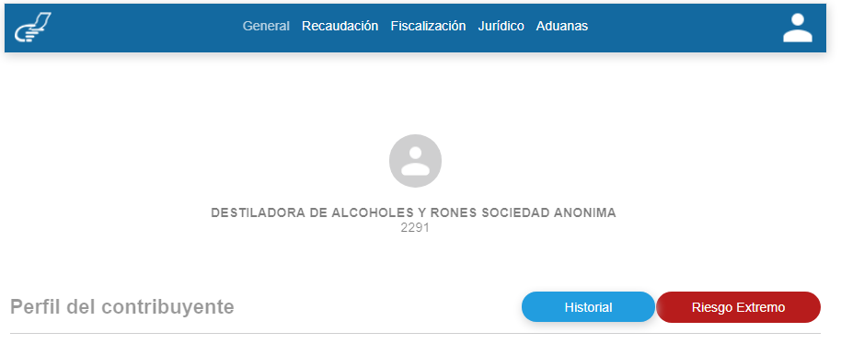
CONSULTA 360
Niveles de Riesgo
Visualización
No Determinado
Riesgo Bajo
Riesgo Medio
XXX
Riesgo Alto
Riesgo Extremo

Slide 7
Gracias

